Slide 1


대원공업MES
발표팀 : ThreeCode │ 강지수, 김성민, 박건영

Slide 2

목차
Strategic Business Plan
개요 (주제, 배경, 목적)
2. 개발 도구/환경
3. 역할분담 및 일정 관리
4. 프로그램 설계
5. 프로젝트 회고 및 향후 계획
대원공업

Slide 3





1. 개요 (주제, 배경, 목적)
프로젝트 주제
개발 배경
개발 목적
대원공업 MES(Manufacturing Execution System) 구축 프로젝트
대원공업의 생산 및 출하 공정 효율화를 위한 MES 시스템 개발
대원 공업은 실시간 재고 파악 및 공정 현황 관리에 어려움이 있었고, 입출고, 공정 현황을 통합 관리할 수 있는 MES 시스템 구축이 필요하였습니다.
수주 → 입고 → 공정 → 출고까지 전 과정을 통합 관리하여 실시간으로 공정 데이터를 확인할 수 있도록 함.
LOT 번호 자동 부여 기능을 통해 추적성과 관리 효율성 확보.
입고/출고 이력 조회 및 엑셀 다운로드 기능으로 데이터 관리 자동화.

Slide 4






BID SUBMISSION REPORT
Business Overview
2. 개발 도구 / 환경
도구
역할/사용 목적
 | VS Code
 | Intellij
 | MYSQL
 | GITHUB
프론트엔드(React) 화면 개발 및 컴포넌트 관리
비즈니스 로직 구현 (Spring Boot 기반 서버 개발)
엔티티 설계 및 데이터베이스 구조 설계
코드 및 문서 버전 관리

Slide 5
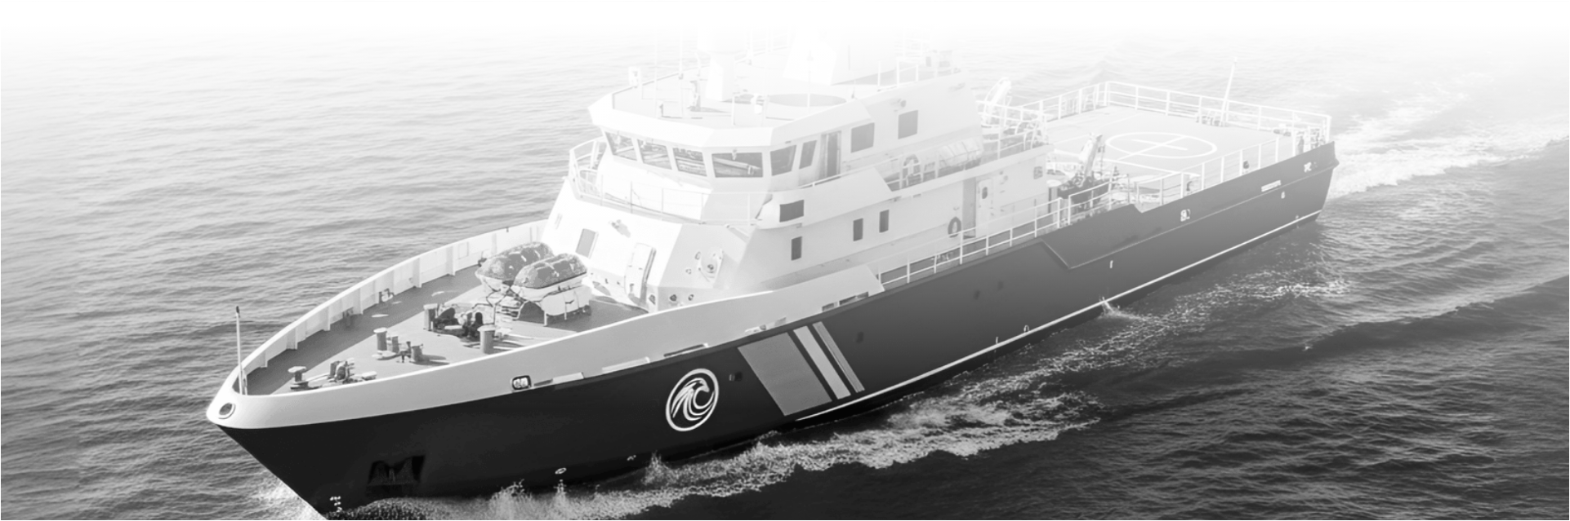






BID SUBMISSION REPORT
Business Strategy
추진 일정
1주차
2주차
3주차
4주차
분석
설계
개발 및 구현
기능 테스트
발표 준비

Slide 6
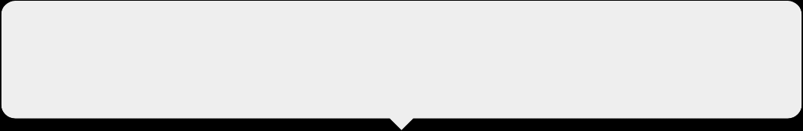


BID SUBMISSION REPORT
Project Organization
3. 역할분담 및 일정 관리
WBS(Work Breakdown Structure)
담당자 | 핵심 기여 영역 | 구현 성과
강지수 | 핵심 콘텐츠 관리 | 업체 관리, 수주대상 출고관련, 출력 로직 구현
김성민 | 전반적인 프론트엔드 | 공통컴포넌트 제작, 테이블 및 대시보드 구현, 엑셀 및 검색기능 구현, 원자재 관련 로직 구현
박건영 | 핵심 콘텐츠 관리 | 라우팅, 수주대상, 이미지 관련 로직 구현
01
요구사항 분석
프로젝트 기능 정의 및 설계 방향 확정
02
설계
DB 및 화면 설계, 시스템 구조도 작성
03
개발 및 구현
프론트엔드 · 백엔드 개발, 연동 테스트
04
테스트 및 검증
기능 테스트 및 오류 수정
05
발표 준비
결과 정리 및 문서화

Slide 7
BID SUBMISSION REPORT
PRODUCTION PROCESS
4. 프로그램 설계
01
기능
분류 | 기능 | 구현 내용
공통 | 엑셀 다운로드 | Xlsx, file-saver를 활용한 프론트 기반 클라이언트 JSON->XLSX 변환
 | 검색/초기화 | Filter 기반 데이터 필터링 및 초기화 기능
 | 공용 컴포넌트 | 버튼, 테이블 등 재사용 가능한 UI 컴포넌트 구성
 | CRUD | 각 페이지별 DB연동 및 Soft Delete 적용
기준정보 관리 | 이미지 | 이미지 업로드 및 미리보기 구현
원자재 입출고 관리 | 입고 | 업체, 원자재의 사용여부에 따른 입고등록 제약조건 적용
 | 출고 | 출고 시 재고량 검증 및 부족분 체크 로직
 | 재고 | 입출고 합산으로 실시간 재고 수량 계산
수주대상 입출고 관리 | 입고 | 업체, 수주대상의 사용여부에 따른 입고 제약 및 라우팅에 따른 공정진행현황을 조절 가능하도록 구현
 | 출력 | window.open + print() 기반 인쇄 기능 구현으로 작업지시서, 출하증 출력가능
 | 출고 | 진행 완료대상 출고처리 로직 구현

Slide 8
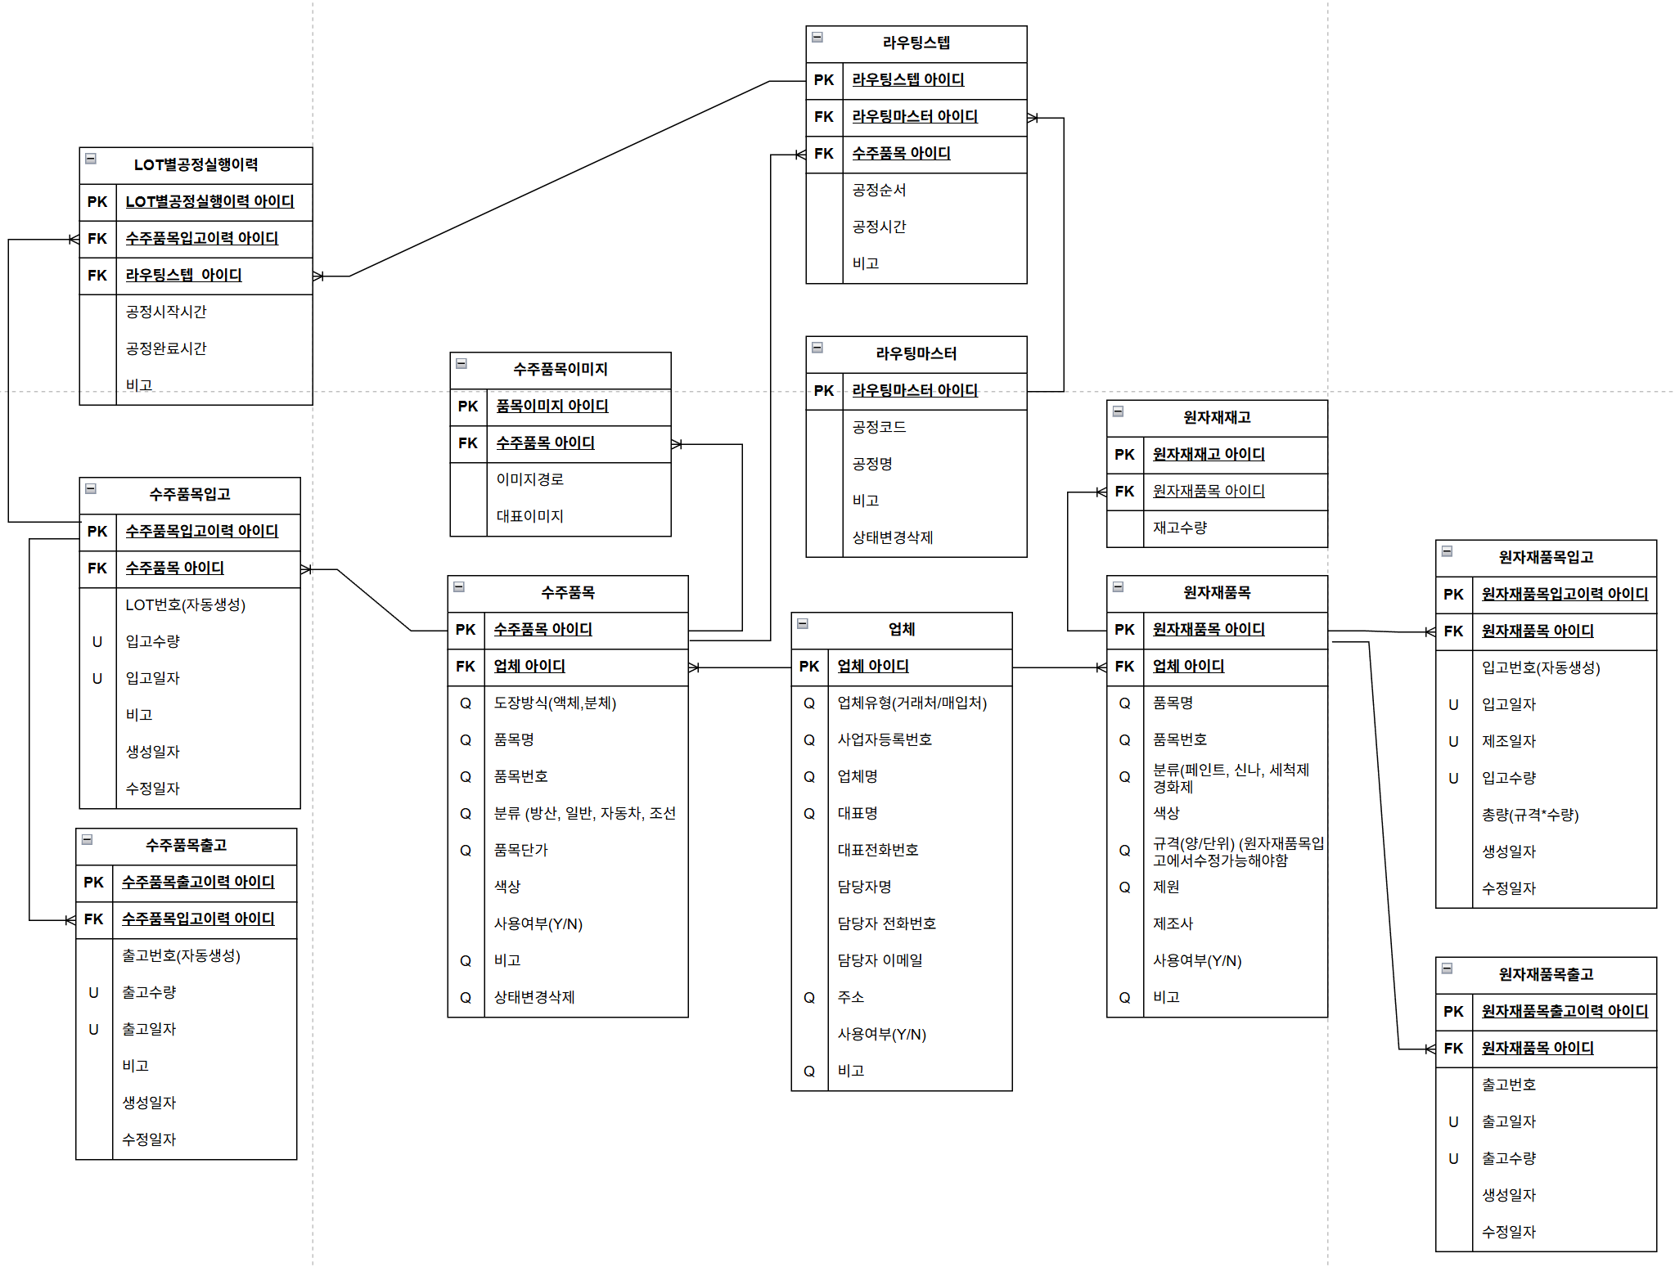
BID SUBMISSION REPORT
PRODUCTION PROCESS
4. 프로그램 설계
02
데이터베이스 설계

Slide 9
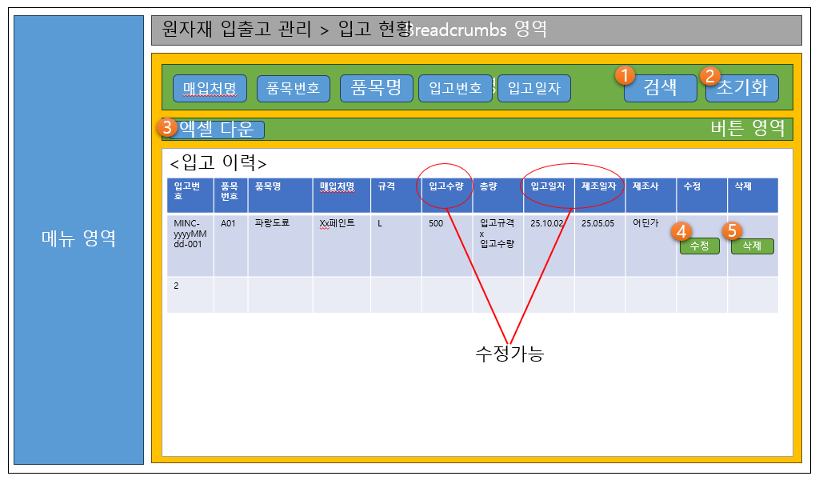
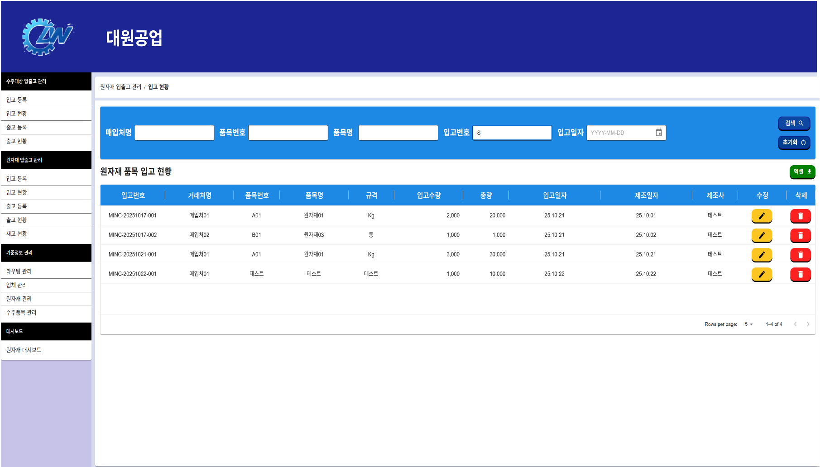
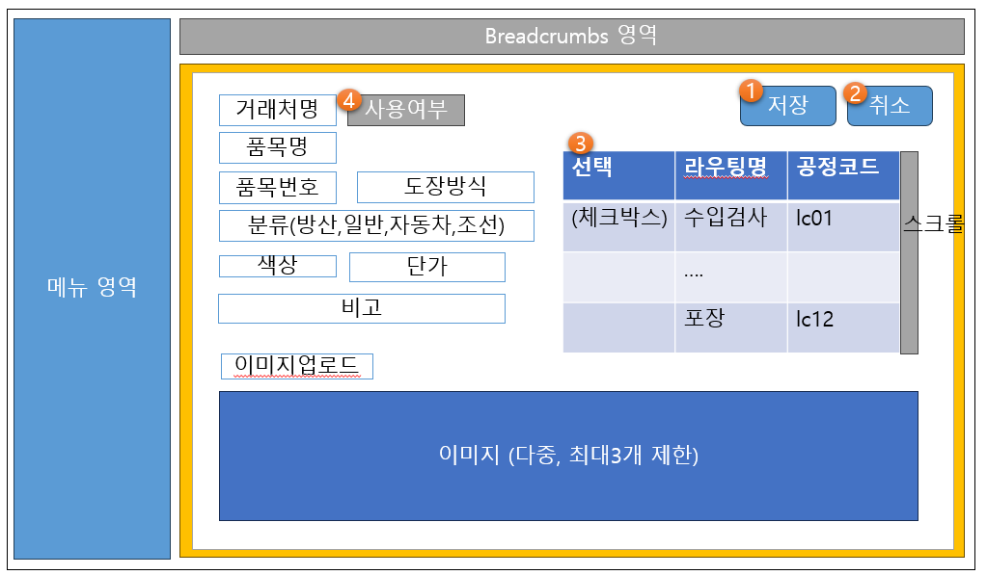
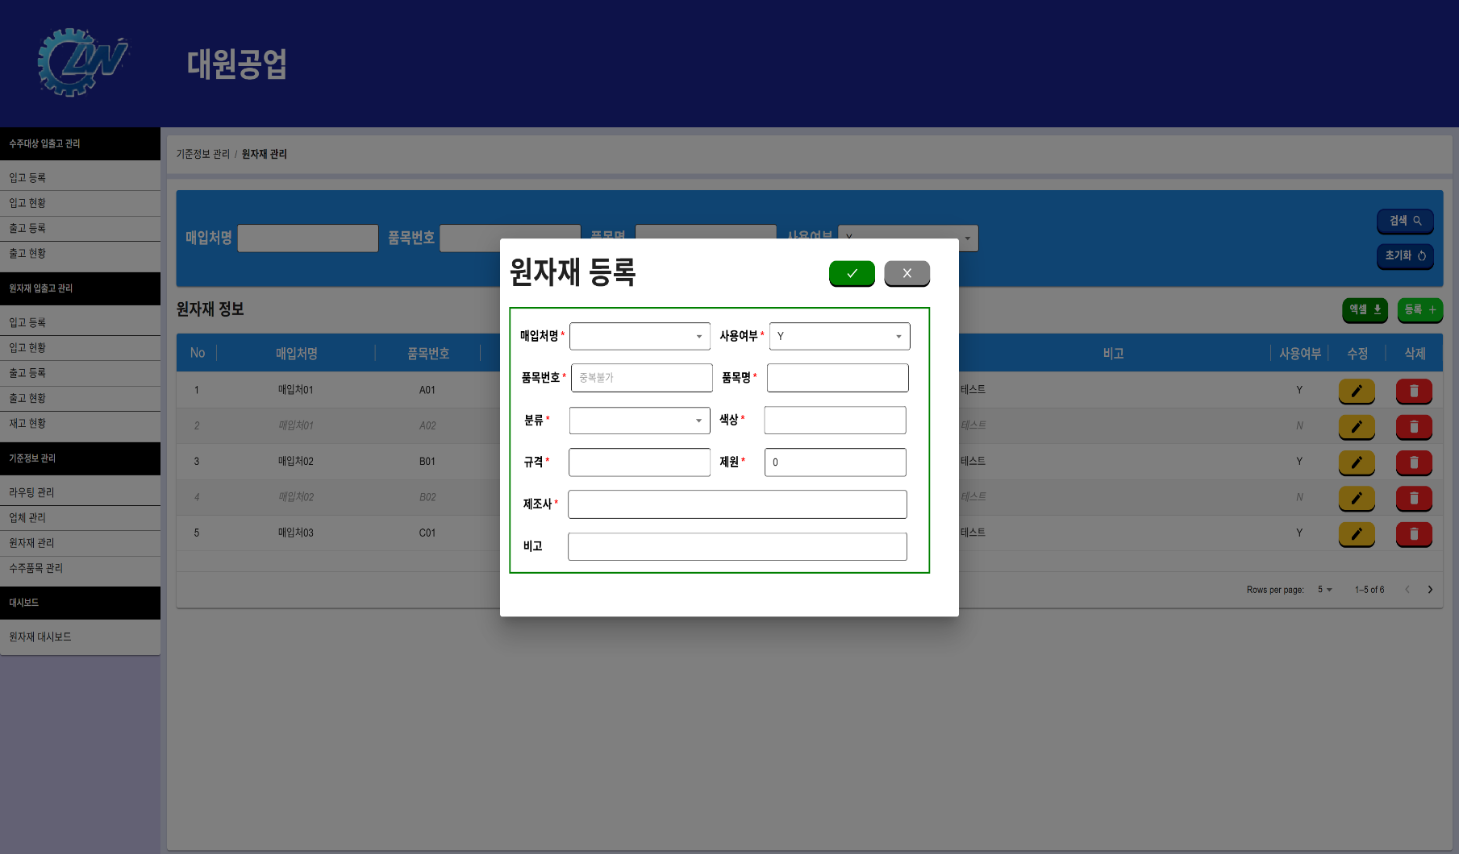
BID SUBMISSION REPORT
PRODUCTION PROCESS
4.프로그램 설계
03
화면 설계 (UI/UX)
제목 영역
회사로고
메뉴 영역
Breadcrumbs 영역
Content영역
메뉴 영역
Breadcrumbs 영역
Content영역
검색 영역
버튼 영역
테이블
초기 설계 구도
화면 설계
실제 구현된 화면

Slide 10







BID SUBMISSION REPORT
Business Strategy
5.프로젝트 회고
백엔드 구조를 깔끔하게 설계하는 방법을 배우며 코드 품질의 중요성을 체감.
리액트를 보다 익숙하게 사용하게 됨. 요구사항을 분석하고 이를 토대로 설계하는 법을 배움.
의의
출고번호 중복 문제를 발견하고, 출고일자 기준 카운트 로직으로 수정해 해결.
공용컴포넌트를 만들어두고 팀원들에게 설명을 안해 사용률이 떨어짐.
요구사항을 이해하지 못하여 설계 시 비효율적인 개발요소가 발생.
반성
다음에는 GPT 의존도를 줄이고 직접 설계·구현 능력을 높이는 것을 목표로 함.
다음에는 팀원들과 소통을 더 활발히 해보려고 함.
요구사항을 있는 그대로 이해하고 마음대로 생각하지 않기.
계획

Slide 11

관공선 제작은 단순한 선박 납품이 아니라
국민 안전과 국가 행정의 미래를 지탱하는 핵심입니다.
감사합니다

